Slide 1
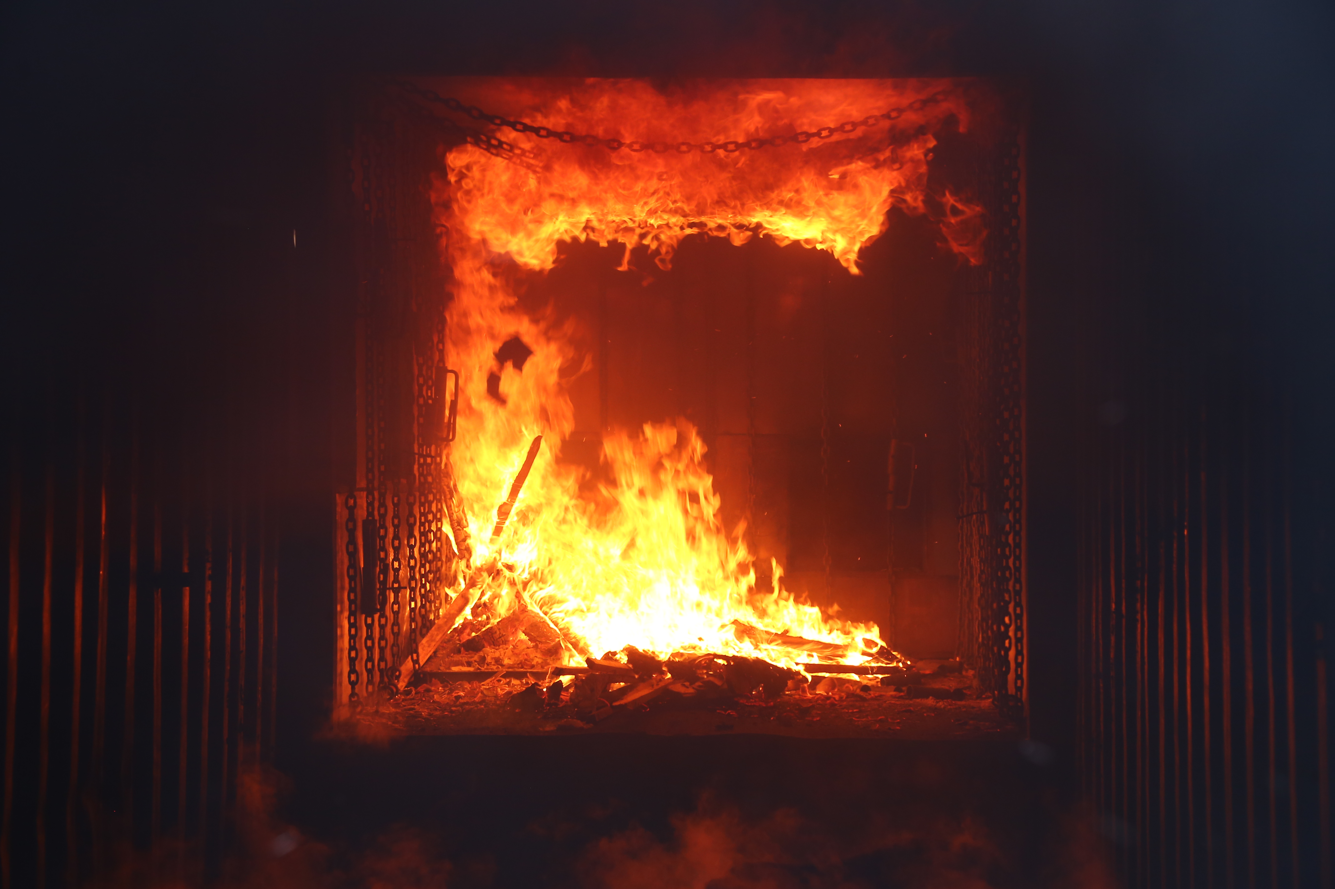


Warsztaty w zakresie doskonalenia zasad stosowania wentylacji taktycznej podczas gaszenia pożarów wewnętrznych
CS PSP w Częstochowie – KW PSP w Opolu
Wykorzystanie metody SLICE-RS
w taktyce gaszenia pożarów wewnętrznych
Przygotował:
mł. bryg. Artur SZYMANEK
mł. bryg. Damian SALETA
CS PSP w Częstochowie
Opole, 12.10.2017 r.
Notes:
1

Slide 2
Plan prezentacji
Przedstawienie wybranych metod i definicji w taktyce gaszenia pożarów wewnętrznych
Wyjaśnienie metody SLICE - RS

Slide 3
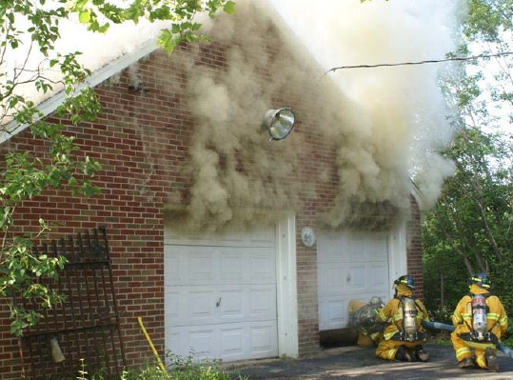
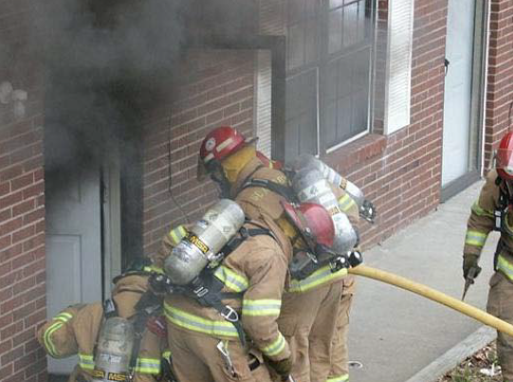
Metoda SLICE - RS
- rodzaj taktycznego natarcia na pożar w budynku zmierzający do obniżenia temperatury wewnątrz, zanim strażacy wejdą do działań ratowniczo-gaśniczych

Slide 4
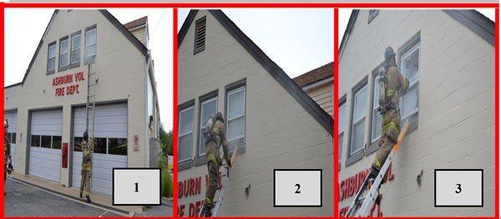
Metoda VEIS – działania taktyczne, kiedy strażacy wchodzą do budynku przez drzwi lub okno (otwór-ujście), w celu wyszukania miejsca pożaru lub zlokalizowania możliwych ofiar.
Priorytetem po wejściu do pomieszczenia lub obszaru które będzie przeszukiwane, jest zamknięcie drzwi do tej strefy w celu odizolowania tego obszaru od strefy objętej pożarem.
Podczas wchodzenia do strefy pożarowej przez drzwi wejściowe, drzwi muszą być zamknięte i kontrolowane do momentu, w którym przestrzeń pożarowa będzie dodatkowo odizolowana lub nie zostanie podany prąd gaśniczy do tej strefy.
Izolując strefę pożaru kontrolujemy ścieżkę przepływu gazów pożarowych, ciepła i dymu w kierunku wylotu (okno/drzwi), a także kontrolujemy przepływ powietrza od wlotu (okno/drzwi) do strefy pożaru.
Metoda VENT-ENTER-ISOLATE-SEARCH (V.E.I.S.)
(otwór-wejście-izolowanie-przeszukanie)
Notes:
4

Slide 5
ŚCIEŻKA PRZEPŁYWU - ruch ciepła i dymu z obszaru o wyższym ciśnieniu występującym w strefie pożaru, w kierunku obszarów o niższym ciśnieniu poza strefą spalania, odbywający się przez drzwi, otwory okienne i konstrukcje dachowe.
Gdy gorące gazy pożarowe przemieszczają się w kierunku obszarów niskiego ciśnienia, pożar wytwarzana dodatkową energię pobieraną z tlenu napływającego z obszarów o niskim ciśnieniu.
Należy pamiętać, iż z uwagi na występowanie różnych projektów budowlanych i występujących tam otworów, okna itp.), może istnieć kilka ścieżek przepływu wewnątrz budynku.
Wszelkie czynności przeprowadzane na ścieżce przepływu powodują, że osoby znajdujące się na niej są w znacznym stopniu narażone na ryzyko zagrożenia, ze względu na zwiększony przepływ gazów pożarowych, ciepła i dymu.
Notes:
5

Slide 6
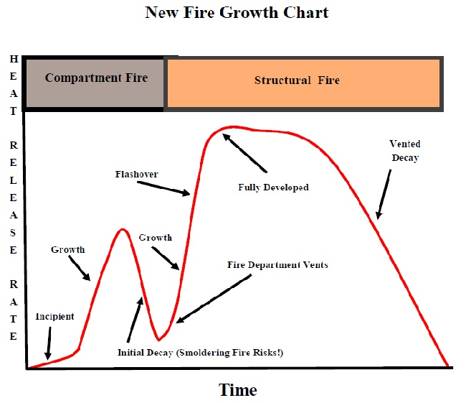

Slide 7
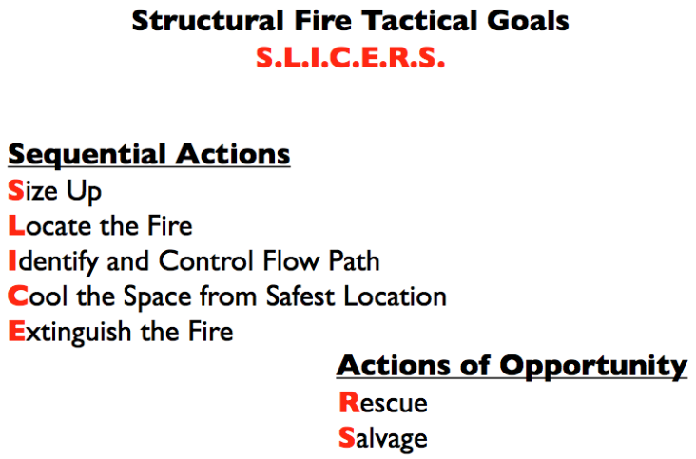
Cele taktyczne podczas pożaru w budynku
Kolejność działań
Możliwe działania
Notes:
7

Slide 8
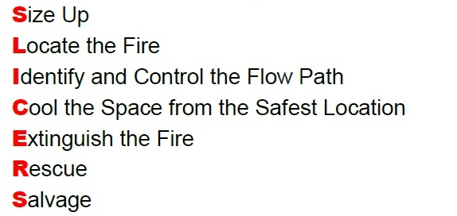
Metoda SLICE - RS
- rodzaj taktycznego natarcia na pożar w budynku zmierzający do obniżenia temperatury wewnątrz, zanim strażacy wejdą do działań ratowniczo-gaśniczych
Rozpoznaj/Oceń wielkość
Zlokalizuj miejsce pożaru
Zidentyfikuj i kontroluj ścieżkę przepływu
Chłodź strefę spalania z bezpiecznej odległości
Ugaś pożar
Uratuj
Zabezpiecz/Obroń
Notes:
8

Slide 9
SIZE UP
ROZPOZNAJ SYTUACJĘ/OCEŃ WIELKOŚĆ
Rozpoznanie pozostaje kamieniem milowym działań taktycznych prowadzonych przez Straż Pożarną.
W tym celu wykonujemy (DOWÓDCY) okrążenie budynku o 360 stopni i informujemy Stanowisko Kierowania o podjętym zamiarze taktycznym (natarcie na pożar, obrona, ratowanie życia).
Przekazujemy informacje m.in. o panujących warunkach, konstrukcji budynku, prosimy o dodatkowe siły i środki, itd.
Notes:
9

Slide 10
LOCATE THE FIRE
ZLOKALIZUJ MIEJSCE POŻARU
Znalezienie miejsca pożaru jest kluczowe. Chcemy wiedzieć, gdzie jest pożar jest w danej chwili. Inaczej mówiąc, gdzie są przestrzenie, które stwarzają zagrożenie dla strażaków i mieszkańców budynku?
Badania przeprowadzone przez NIST w USA wskazują na duże znaczenie kamery termowizyjnej podczas wykonywania rozpoznania 360 stopni.
Pozwala to KDR szybko zidentyfikować, które części budynku są bardziej nagrzane od innych.
Notes:
10

Slide 11
IDENTIFY AND CONTROL FLOW PATH
Zidentyfikuj i kontroluj ścieżkę przepływu
KDR powinien zidentyfikować występowanie i/lub lokalizację ścieżki przepływu.
Należy podjąć starania, aby kontrolować wentylację i ścieżkę przepływu w celu zabezpieczenia potencjalnych mieszkańców budynku i ograniczenia wzrostu pożaru.
Jeśli widoczna jest ścieżka przepływu, należy rozważyć zamykanie drzwi
i okien, aby ograniczyć przepływ powietrza.
Podczas zamykania drzwi i okien, strażacy powinni być świadomi możliwości uratowania potencjalnych osób, które mogą znajdować się tuż przy drzwiach wyjściowych lub przy oknach.
Notes:
11

Slide 12
COOL THE SPACE FROM THE SAFEST LOCATION
Chłodź strefę spalania z bezpiecznej odległości
Biorąc pod uwagę informacje uzyskane podczas rozpoznania (360º, BE-SAHF), lokalizowania miejsca pożaru i identyfikowania ścieżki przepływu, KDR określa, czy i gdzie w budynku znajduje się wysoka temperatura oraz inne oznaki pożaru.
KDR określa najbezpieczniejszy i najbardziej bezpośredni sposób na podanie wody bezpośrednio do strefy objętej pożarem (udrożniony wylot/okno/drzwi i widoczne płomienie) – np. RESET/zmiękczanie pożaru lub w strefę zadymienia, występowania gorących gazów – np. pożary ukryte.
Głównym celem w tym kroku jest zmniejszenie zagrożenia termicznego dla strażaków i potencjalnych użytkowników, tak szybko, jak to możliwe.
Notes:
12

Slide 13
Extingiush the Fire
Ugaś pożar
Po skontrolowaniu oznak pożaru i mogących wystąpić zagrożeń, pożar powinien zostać ugaszony w możliwie najbardziej bezpośredni sposób.
KDR powinien rozpoznać mogące wystąpić zagrożenia i powrócić do realizacji celu, którym jest gaszenia pożaru (I rota – linia gaśnicza wewnątrz oraz II rota – linia zabezpieczająca na zewnątrz).
KDR powinien zapewnić rotę asekuracyjną/zabezpieczającą - (Dowódca + Kierowca).
Notes:
13

Slide 14
Rescue
Uratuj
KDR uwzględnia możliwość prowadzenia czynności ratowniczych przez cały okres trwania akcji
Strażacy powinni być przygotowani na ewakuację mieszkańców.
Należy podkreślić, że często najlepszym działaniem może być stłumienie pożaru.
KDR powinien na bieżąco ustalać wybór
priorytetów działań ratowniczych związanych z ewakuacją oraz prowadzeniem działań gaśniczych:
- EWAKUACJA vs. GASZENIE
- GASZENIE vs. EWAKUACJA
Priorytety przy podejmowaniu decyzji taktycznych przez KDR:
• Ratowanie życia
• Stabilizacja warunków pożarowych – POŻAR SIĘ NIE ROZPRZESTRZENIA
• Ratowanie mienia
Notes:
14

Slide 15
SALVAGE
Zabezpiecz/Obroń
Strażacy powinni wydzielać strefy bezpieczne oraz zagrożone w celu kontrolowania rozprzestrzeniania się dymu i pożaru.
Notes:
15

Slide 16
WNIOSKI
Metoda SLICE RS
to tylko jeden ze sposobów na przeprowadzenie działań taktycznych podczas pożaru.
Ważną rzeczą jest podjęcie działania.
Cokolwiek robisz, weź pod uwagę najnowsze badania dot. dynamiki pożaru,
dowiedz się o ich wynikach,
zrozum je,
włącz je do obecnie stosowanych metod.
Taktyka prowadzonych działań zależy od posiadanych sił i środków

Slide 17
Literatura:
http://modernfirebehavior.com/
http://www.leadingwithattitude.com/

